Slide 1




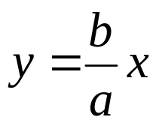
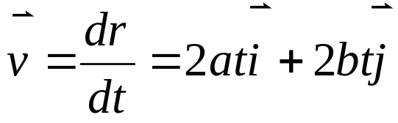
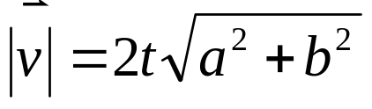
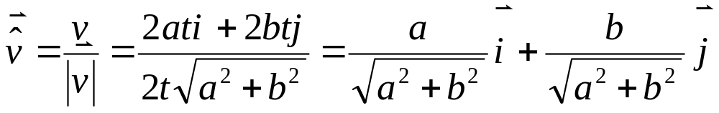
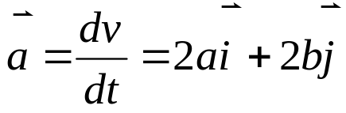
1-1 一质点在平面上运动，已知质点位置矢量的表示式为
（其中a、b为常量），则该质点做（ B ）。
（A）匀速直线运动 （B）变速直线运动
（C）抛物线运动 （D）一般曲线运动
解：依题，可知质点运动轨迹的参数方程
可知质点做直线运动
进一步，
速度的单位方向矢量
为常矢
可知质点运动速度随时间而变（速度的大小随时间而变，
但方向不随时间而变），即：质点做变速运动
综上，可知质点做变速直线运动
当然，由 更进一步可知质点在
做常加速度变速度直线运动，这一描述更为精确

Slide 2
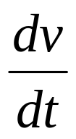

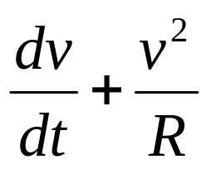
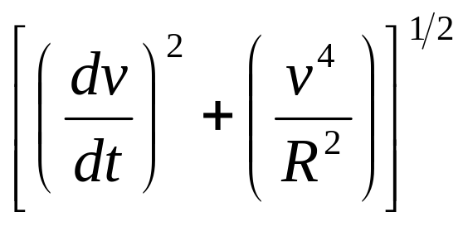
1-2 质点做半径为R的变速圆周运动时的加速度大小为（D）
（v表示任一时刻质点的速率）。
（A）
（B）
（C）
（D）

Slide 3




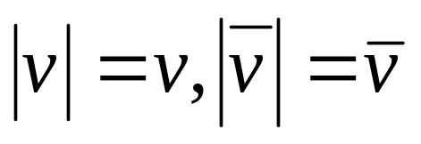
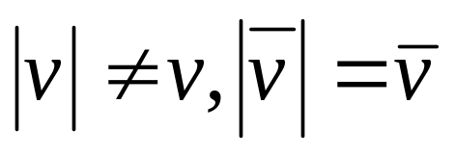
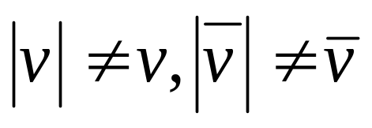

1-3一 质点在平面上做一般曲线运动，其瞬时速度为 ，瞬时速
率为 ，某一时间内的平均速度为 ，平均速率为 ，它们之
间的关系必定有（ D ）
（A）
（B）
（C）
（D）

Slide 4
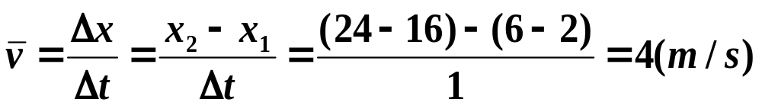
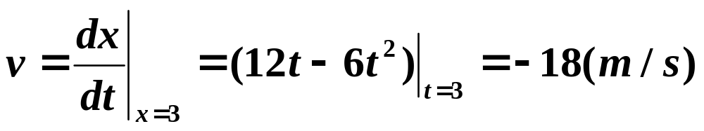
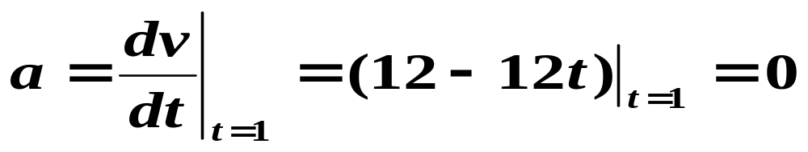
1-4 有一物体做直线运动，它的运动方程式为x = 6t² - 2t³，x单位为米，t单位为秒．则
⑴ 第2秒内的平均速度为 4 m/s；
⑵ 第3秒末的速度为 -18 m/s；
⑶ 第1秒末的加速度为 0 m/s²；
⑷ 这物体所做运动的类型为 加速度减小的变加速直线运动．
解：（1）
(2)
(3)

Slide 5
1-5 一质点在xOy平面内运动，其运动方程为以下五种可能：
⑴ x = t，y = 19 -2/t；
⑵ x = 2t，y = 19 - 3t；
⑶ x = 3t，y = 17- 4t²；
⑷ x = 4 sin5t ，y = 4 cos5t ；
⑸ x = 5 cos6t ，y = 6 sin6t .
那么表示质点作直线运动的方程是 ⑵ ，
作圆周运动的方程是 ⑷ ，
作椭圆运动的方程是 ⑸ ，
作抛物线运动的方程是 ⑶ ，
作双曲线运动的方程是 ⑴ ．

Slide 6
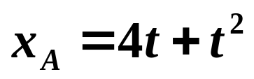
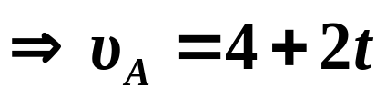
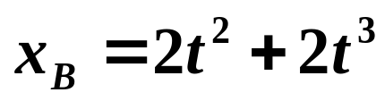
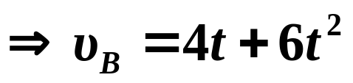
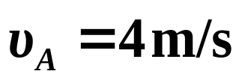
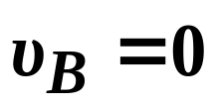
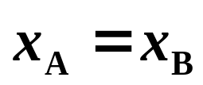
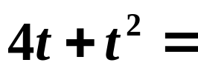
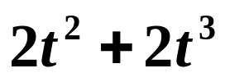
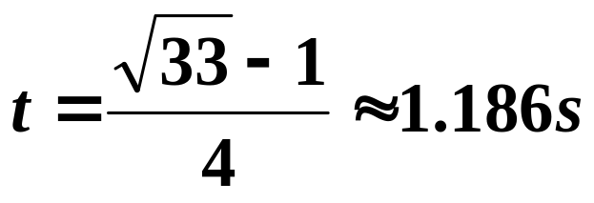
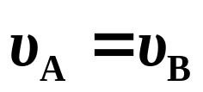

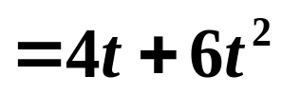
1-6.两辆车A、B在同一公路上作直线运动，方程分别为x_{A}=4t+t²，x_{B}=2t²+2t³，若同时发车，则刚离开出发点时，哪辆车行驶在前面？出发后什么时刻两车行使距离相等，什么时候B车相对A车速度为零？
解：
（1）t=0时刻，
所以Ａ车在前；
（2）令 ，
解得
（3）令 ，
解得ｔ＝0.667ｓ

Slide 7
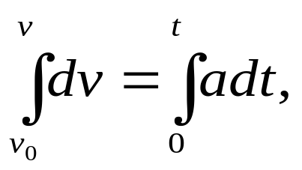
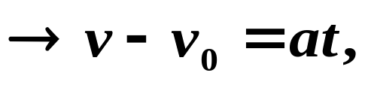
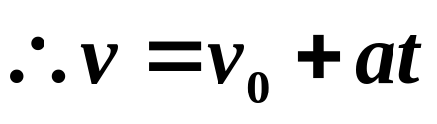
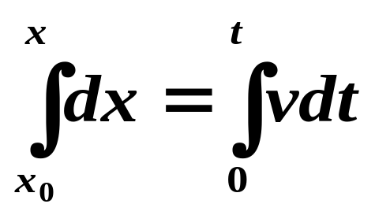
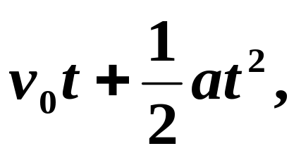
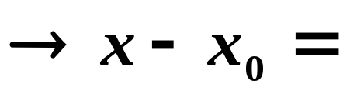
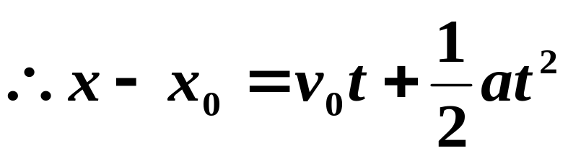
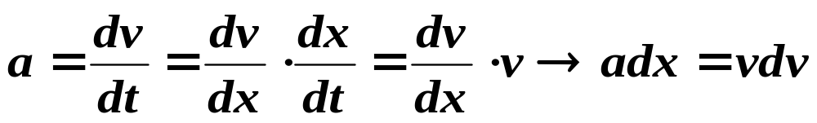
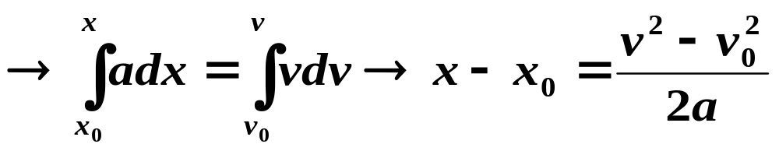
1-7.一质点沿x轴作匀加速直线运动，加速度值为a，试导出：（1）速度与时间的关系；（2）路程与时间的关系；（3）速度与路程的关系。
解：一维运动，可直接写成标量形式
（1）
（2）
（3）

Slide 8
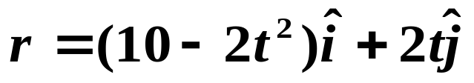

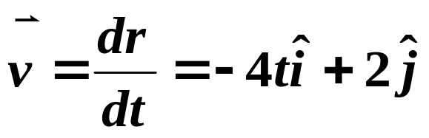
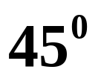



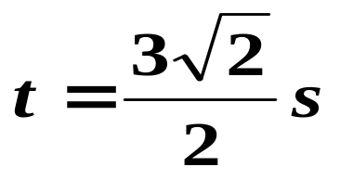
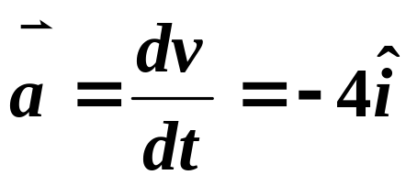


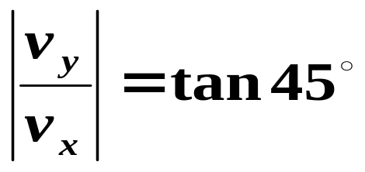
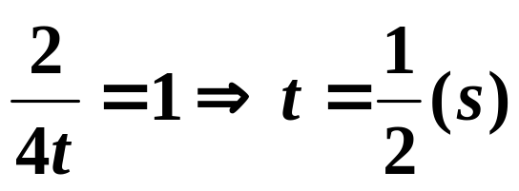
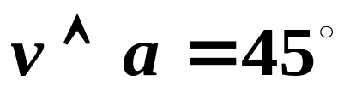
1-8 质点在xoy平面内运动，其运动方程为：x=10-2t²,y=2t
（1）计算什么时刻，其速度与位矢正好垂直？
（2）什么时刻，加速度与速度间夹角为45⁰？
y
解:（1）
o
x
若 , 则
得
（2）由 及
沿x负向。

Slide 9
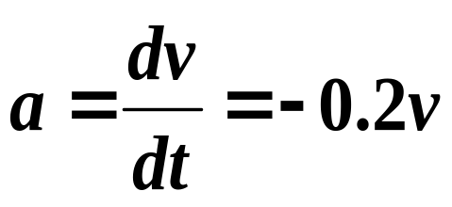
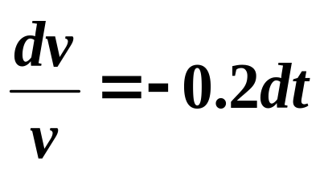
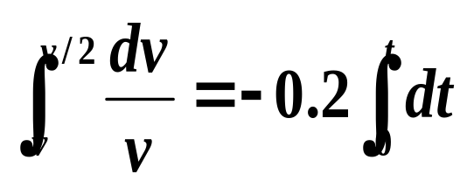
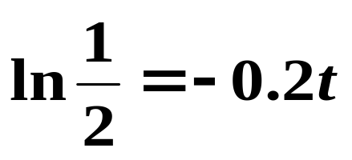

1-9.在与速率成正比的阻力影响下，一个质点具有加速度a=-0.2v，求需多长时间才能使质点的速率减小到原来速率的一半。
解:

Slide 10
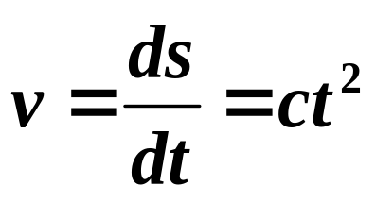
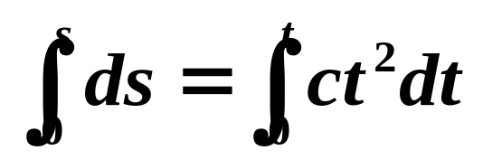
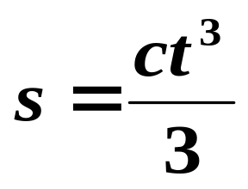



1-10.作半径为R 圆周运动的质点，速率与时间的关系为v=ct²（式中的c为常数，t以秒计），求（1）t=0到t时刻质点走过的路程。
（2）t时刻质点的加速度的大小。
解:（１）
(2 )

Slide 11





1-11 在离水面高为h的岸边，有人用绳拉船靠岸，船在离岸s米处，如图所示，当人以v₀米/秒恒定的速率收绳时，试求船的速度、加速度的大小。
解：船沿 x 运动，v是x 的时间变化率：
V₀
h
L
s

Slide 12




1-12.质点作半径为0.10m的圆周运动，其角位移θ随时间t的变化规律为θ=2+4t²（SI），求（1）什么时刻切向加速度与法向加速度相等？（2）从t＝0到上述时刻内，质点行驶的路程为多少？
解:（１）
(2 )

Slide 13









1-13.一质点沿半径为R的圆周运动，质点所经过的弧长与时间的关系为 ，式中b、c是大于零的常量。求从t＝0开始到达切向加速度与法向加速度大小相等时所经历的时间。
解：
依题意
即为 所对应的时刻。
此时刻一定是在t=0时刻之后，不可能为负值，故舍去负值

Slide 14


















1-14 一路灯距地面高度为 h，身高为 l 的人以速度 在路灯下匀速慢跑，如图所示，求人的影子中头顶的移动速度 v ，并求影长增长的速率 u．
解：建立坐标系，
题1-8图
为人影长度，

Slide 15









1-15 一人骑车以10km/h的速率自东向西运动时，看见雨点垂直落下，当他的速率增加到20km/h时，看见雨点与他行进的方向成135度角下落，求雨点对地的速度。
解：按伽利略速度变换公式，有：
由第二个矢量变换图可知其为等腰直角三角形，v_{雨地}斜向西与地面成45度角，大小为：

